Slide 1


3-4
MATERIA:
PRÁCTICA DE TRABAJO SOCIAL EN COMUNIDAD I y II.
COMUNIDAD:
MAESTRA:
LTS. MARIA DE JESUS PARRA SEDANO
BRIGADA:
GRUPO:
3-4

Slide 2
Introducción.
Presentación a grandes rasgos del contenido del producto final de la practica incluyendo
Conocimiento
Planeación
Intervención

Slide 3
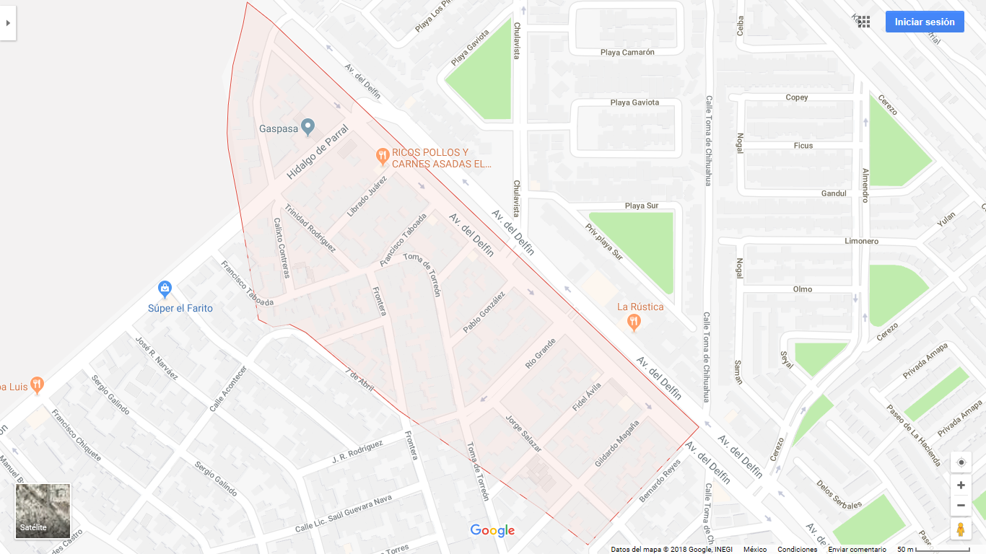
Localizacion de la colonia

Slide 4
CAPÍTULO I. EL CONOCIMIENTO
Comunidad
Datos mas relevantes del estudio comunitario por ejemplo localización. Numero de viviendas, servicios con que cuenta la colonia, instituciones etc.
Las técnicas que se emplearon para recolectar la información como los recorridos encuestas etc.

Slide 5
CAPÍTULO II. LAS NECESIDADES SOCIALES Y LA PROBLEMÁTICA COMUNITARIA.
En este capítulo se presenta una explicación teórica en las áreas de las necesidades sociales consideradas en la encuesta social (salud, vivienda, educación, etc.)
Los resultados que se obtuvieron de forma muy resumida

Slide 6
Diagnostico Social
En esta etapa se realiza la investigación de base que permite conocer los distintos factores que inciden en la problemática social, describir la realidad, detectar y analizar los problemas.
Desarrollar de forma resumida los siguientes pasos del diagnóstico participativo :
Identificación del problema.
Descripción de problema.
Explicación del problema.
Posibles alternativas de solución

Slide 7
CAPÍTULO III. PLANEACION
En este capitulo se elaboro un programa de intervención con diversas alternativas de acción para atender las problemática comunitarias
Objetivos general
Objetivos específicos
Actividades a realizar

Slide 8
CAPÍTULO IV. INTERVENIR Y ORDENAR LA EXPERIENCIA.
Sistematización
Objetivos de la sistematización
Desarrollar la descripción de la practica
las conclusiones de la sistematización

Slide 9
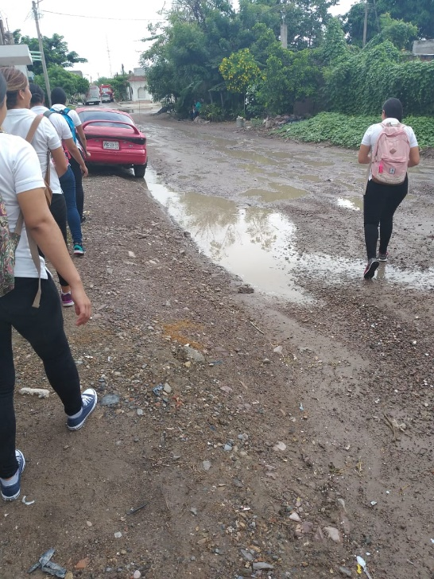
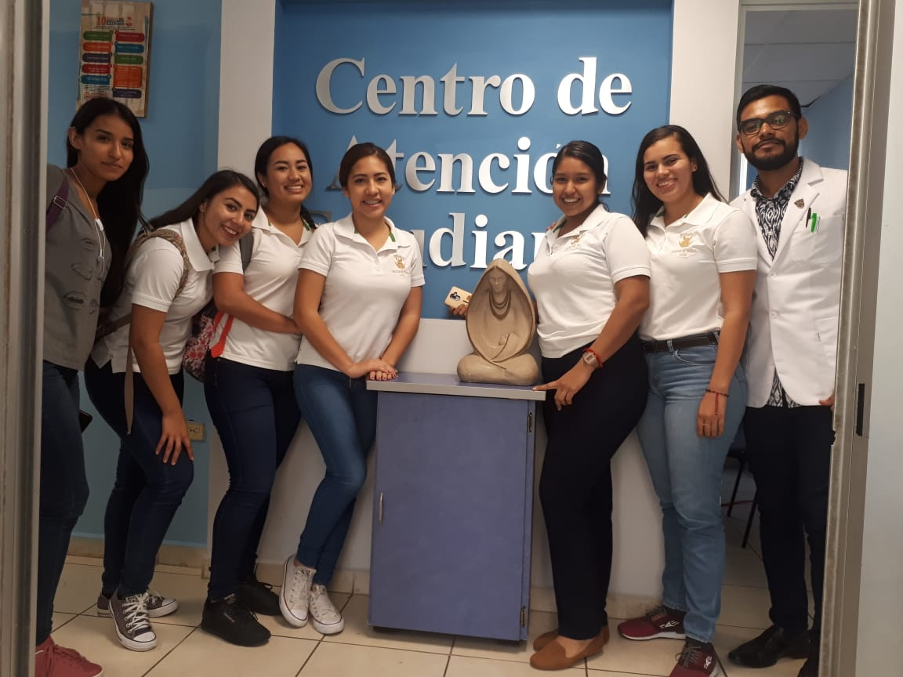
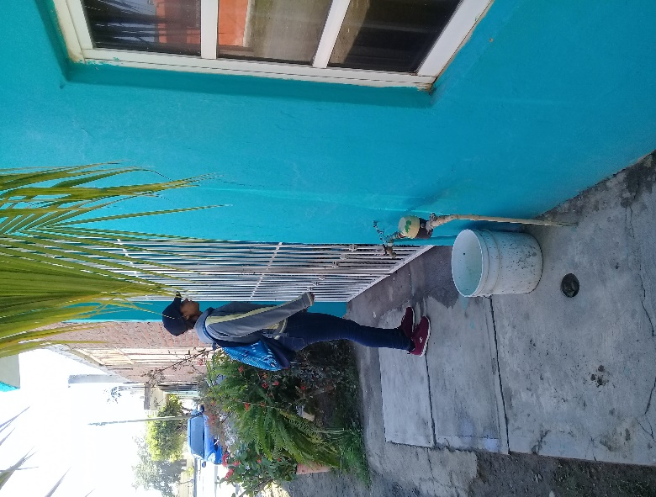
Anexos

